Slide 1

Find & Grep
Speaker：rui
Notes:
亮亮图文旗舰店https://liangliangtuwen.tmall.com

Slide 2
目录
Contents
01.find
02.grep
03.正则表达式

Slide 3
Part 01
Find

Slide 4




Find 语法
find
查找目录
查找规则
[查找后操作]
find命令

Slide 5
Find 查找
文件名
权限、硬链接数目
-name
-iname
-regex
-perm
-link
文件时间信息
文件类型和空文件(文件夹)
-atime -amin
-mtime -mmin
-ctime -cmin
-newer
-type
-empty
文件所属用户和所属组
文件大小和目录深度
-user -group
-uid -gid
-nouser -nogid
-size
-maxdepth -mindepth

Slide 6
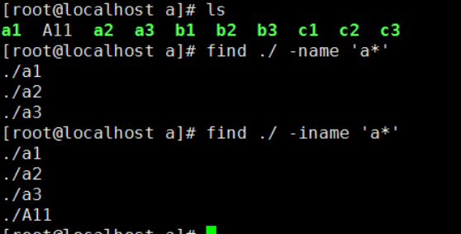
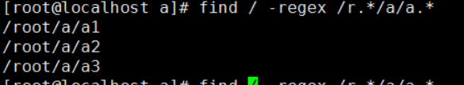
Find 按名字查找
find ./ -name “filename”
find ./ -iname “filrname”
find ./ -regex PATTERN

Slide 7
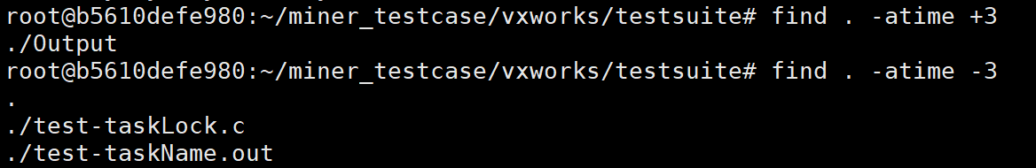
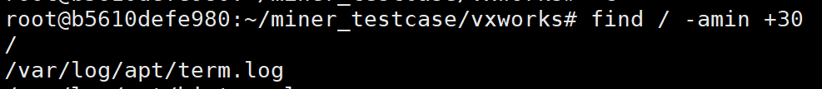
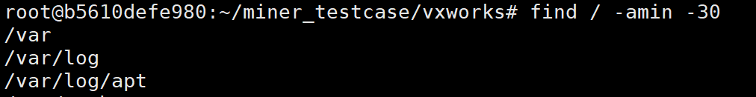
Find 按最后访问时间查找
find ./ -atime +3
find ./ -atime -3
find / -amin +30
find / -amin -30

Slide 8
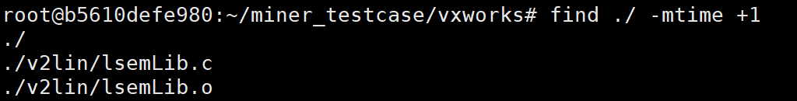
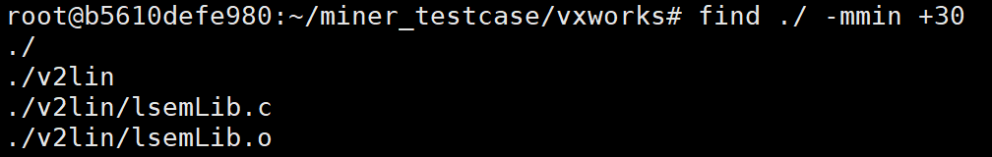
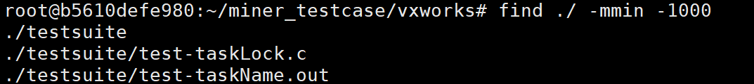
Find 按最后修改时间查找
find ./ -mtime +1
find ./ -mtime -1
find / -mmin +30
find / -mmin -1000

Slide 9
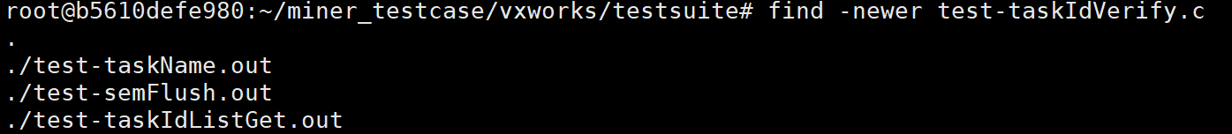
Find 查找更改时间比file的更改时间距离当前时间近的文件
find ./ -newer file

Slide 10
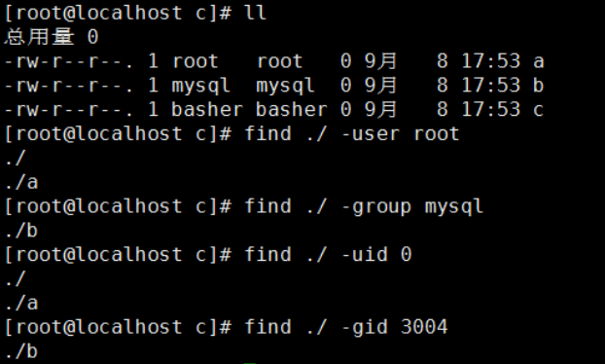
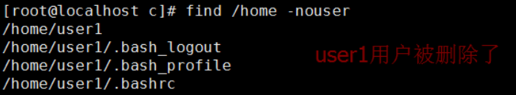
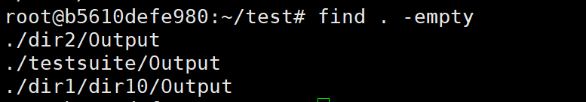
Find 按所属名和所属组查找
-empty 查找空文件/目录

Slide 11

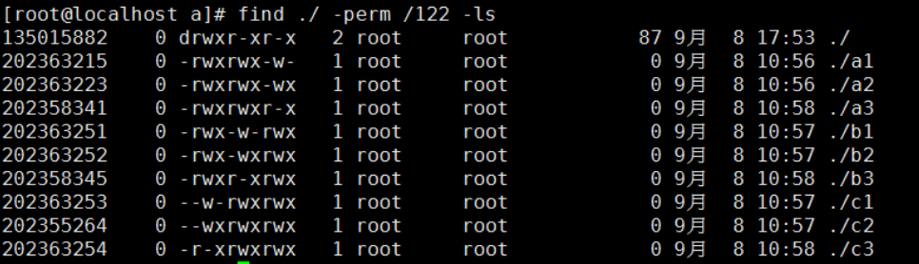
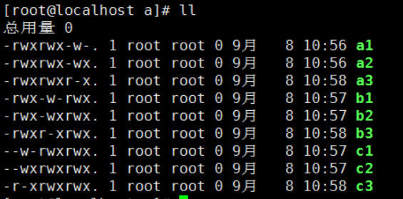
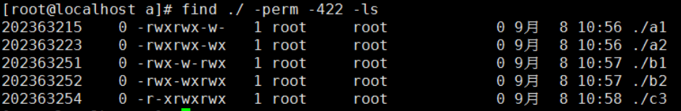
Find 按权限查找
-perm [/|-]mode
mode：精确权限匹配；
/mode：任何一类用户(u,g,o)的权限中的任何一位(r,w,x)符合条件即满足；9位权限之间存在“或”关系；
-mode：每一类用户(u,g,o)的权限中的每一位(r,w,x)同时符合条件即满足。9位权限之间存在“与”关系；

Slide 12
Find 按链接数和文件类型查找
-link n： 硬连接连接数目等于n的文件或者目录
-link +n：硬连接连接数目大于n的文件或者目录
-link -n：硬连接连接数目小于n的文件或者目录
find . -link 2
find . -link +2
find . -link -2
-type：根据文件类型查找文件
f（表示普通文件） find pathname -type f
d（表示目录文件） find pathname -type d
l（表示链接文件） find pathname -type l
b（表示块设备文件） find pathname -type b
c（表示字符设备文件） find pathname -type c
p（表示管道设备文件） find pathname -type p
s（表示套接字文件） find pathname -type s

Slide 13
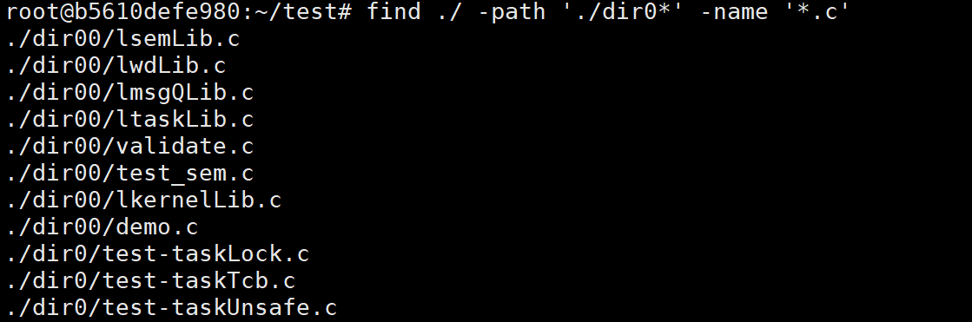
Find -path -prune
find ./ -path './dir0*' -name '*.c'
find ./ -path './dir0*' -a -prune -o -name '*.c' -print

Slide 14
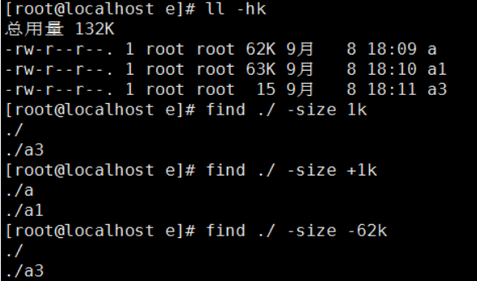
Find 按文件大小查找
-size [+|-]#UNIT
常用单位：k, M, G
#UNIT：(#-1, #]
-#UNIT：[0,#-1]
+#UNIT：(#, oo)
-maxdepth n：搜索深度距离当前目录最多n个子目录深度
-mindepth n：搜索深度距离当前目录最少n个子目录深度

Slide 15



Find 命令
Add title
两个条件并行
-a
-o
-not
与
或
非

Slide 16
Find 两个条件并行
eg:
find ./ -size -1M -a -type f
寻找当前目录下文件小于1M并且文件类型是一般文件的文件
find ./ -size -1M -o -type f
寻找当前目录下文件小于1M或者文件类型是一般文件的文件
find . -not -size -1M -type f
find . ！ -size -1M -type f
寻找当前目录下文件既不是小于1M也不是文件类型是一般文件的文件
find ./ −path′./dir0∗′−o−path′./dir1∗′ -a -name '*.txt' -print
在dir0、dir1及子目录下查找txt后缀文件

Slide 17
Find 查找后操作
-print
find . -name *.c -print
-fls
find . -size +100 -fls a.log
-ls
find . -size -1M -type f -ls
-ok COMMAND {} \;
find /etc -size +100 -ok echo {} \;
-delete
find . -name a.c -delete
-exec COMMAND {} \;
find /etc -size +100 -exec echo {} \;
find /etc -size +100 | xargs echo

Slide 18
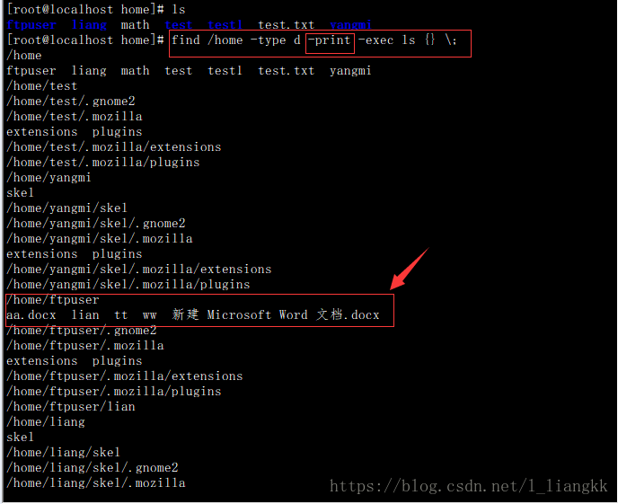
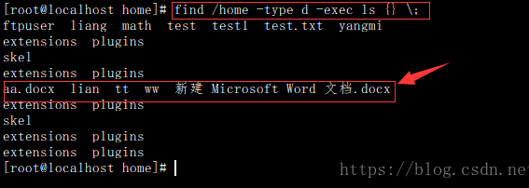
Find 操作效果图

Slide 19
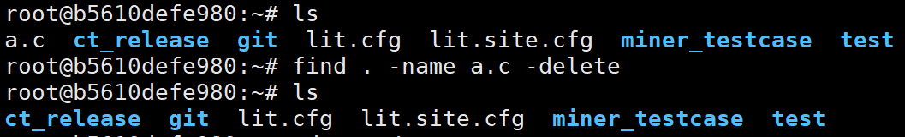
Find 操作效果图

Slide 20
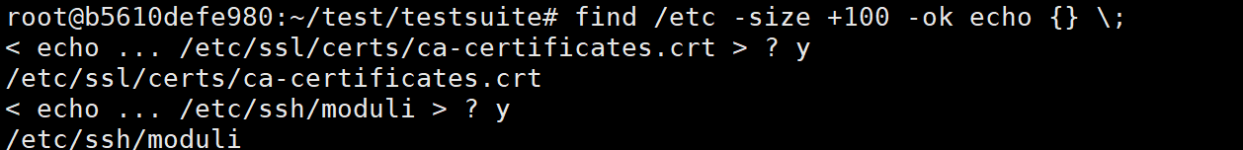
Find 操作效果图

Slide 21
Part 02
Grep

Slide 22
Grep 语法
Add title
Grep 语法
grep
[option]
pattern
file
+
+
+

Slide 23
Grep
grep
egrep
fgrep
使用正则表达式搜索文本
支持更多的re正则表达式元字符
等同于grep -E
把所有的字母都看作单词
等同于grep -F

Slide 24
Grep 常用命令
grep pattern file
grep -i pattern file --ignore-case
grep -v pattern file --invert-match
grep -o pattern file --only-matching
grep -A pattern file --after-context
grep -B pattern file --before-context
grep -C pattern file --context
grep -w pattern file --word-regexp
grep -h pattern file --no-filename
grep -s pattern file --no-messages
grep -l pattern file --files-with-matches
grep -L pattern file --files-without-match
grep -n pattern file --line-number
grep -c pattern file --count
grep -r pattern dir/ --recursive
grep -E pattern file --extended-regexp

Slide 25
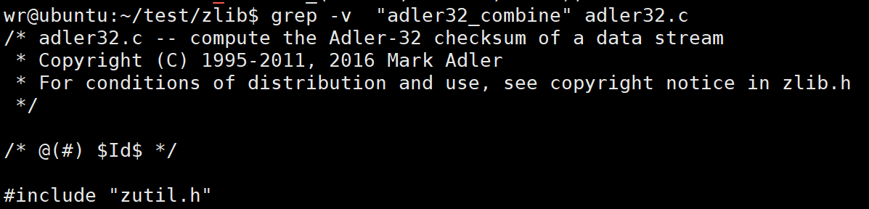
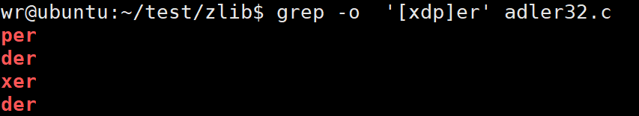
Grep 效果图

Slide 26
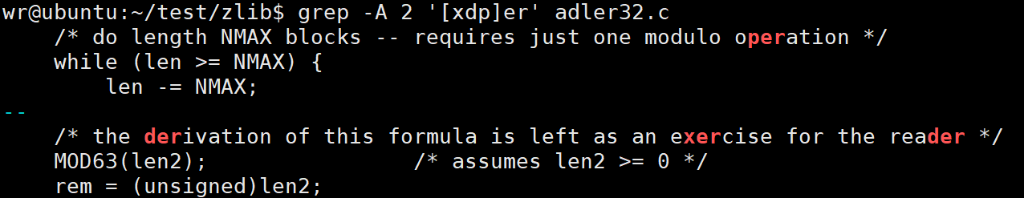
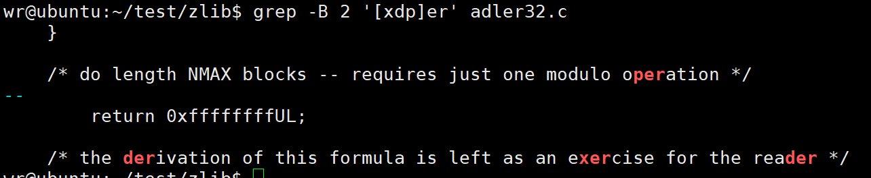
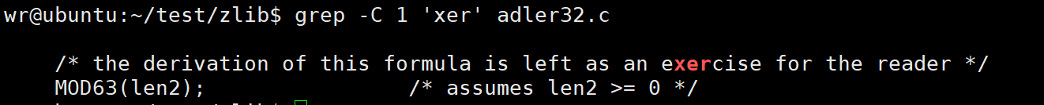
Grep 效果图

Slide 27
Grep 效果图

Slide 28
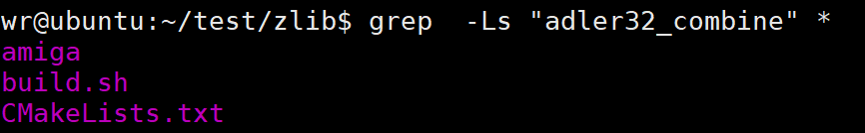
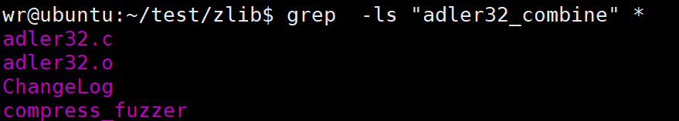
Grep 效果图

Slide 29
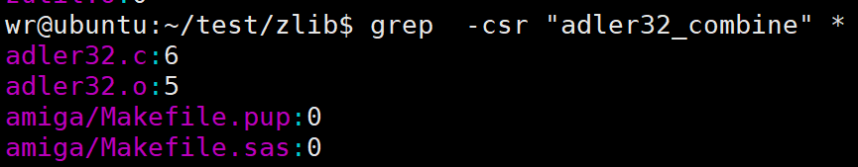
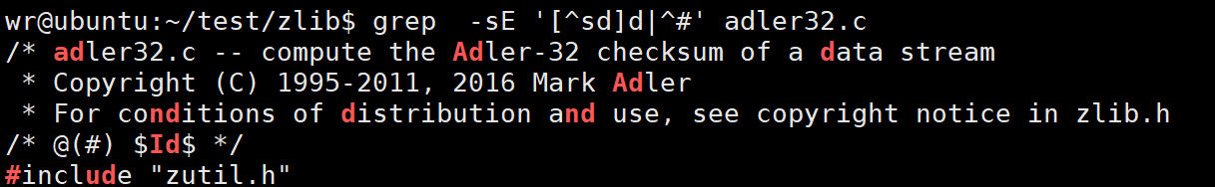
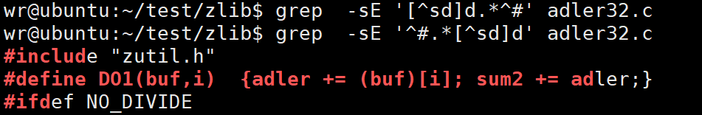
Grep 效果图

Slide 30
Part 03
正则表达式

Slide 31
正则表达式
普通字符
元字符
正则表达式

Slide 32
正则表达式
转义字符
量词
像 . \ ( ) { } [ ] ? ^ $ + * | 字符出现在正则表达式时需要加上 \
{n} {n,m} {n,}
? + *
标准字符
字符边界
\d \D 数字
\w \W 数字字母下划线
\s \S 空白符
. 任意单一字符
^ $
\< \>
\b
自定义字符
普通字符
[ a-z ] 匹配a~z中任意一个字符
[^d ] 匹配d以外的任意一个字符
0-9
a-z A-Z
没有特殊含义的符号

Slide 33
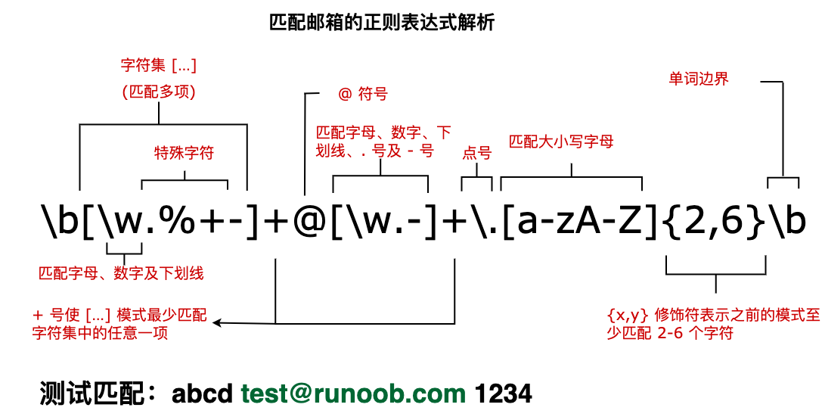
正则表达式

Slide 34
THANK YOU

